Slide 1
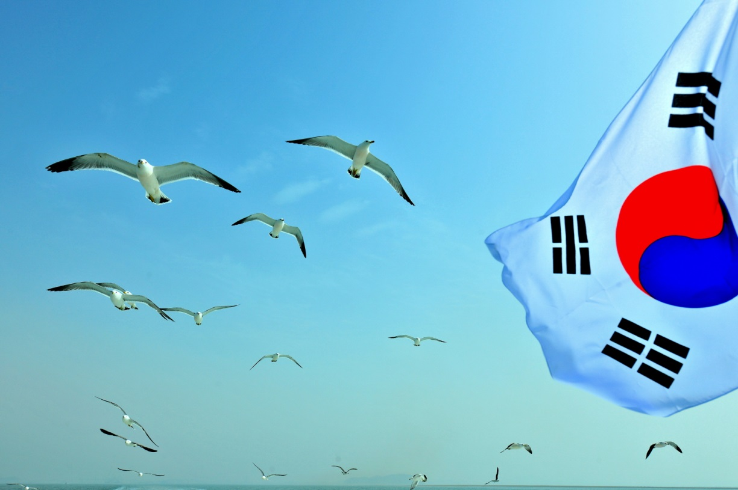
간도가 한국영토로서의 근거는?
조장 : 문현식 부조장: 김도희
조원 : 임도윤 , 안예은, 김무수,
정재흠, 장은지,황보승미

Slide 2
목차
1. 간도란 ? 간도지역의 역사
2. 간도에 관한 외국기록 & 간도분쟁
3. 간도영유권분쟁의 역사적 배경
4. 조.청 간도 영유권문제의 제기와 감계회담
5. 감계회담의 과정과 동북공정
6. 감계회담의 문제점과 효력
7. 간도협약
8. 조중변계조약 & 간도 되찾기 운동
9. 간도를 되찾아야 하는 이유

Slide 3
간도란? 간도지역의 역사
정의
명칭유래
역사
03 ㅣ 10 Presentation Template

Slide 4
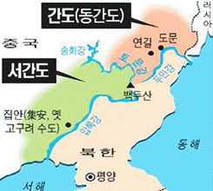
정의
만주 길림성 동남부지역으로 중국 현지에서 연길도라고 부르는 지역
04 ㅣ 10 Presentation Template

Slide 5
명칭유래
간도란?
간도라는 지명은 병자호란뒤에 청나라 측이 이 지역을 봉금지역으로 정하고 청국인이나 조선인 모두의 입주를 불허하는 공간 지대로 삼은 뒤, 청나라와 조선 사이에 놓인 섬과 같은 땅이라는 데서 유래된 것으로 보인다.
그러나 조선 후기에 우리 농민들이 이 지역을 새로 개간한 땅이라는 뜻에서 간도라고 적었다.
04 ㅣ 10 Presentation Template

Slide 6
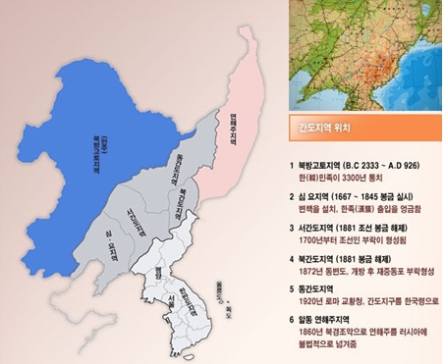
간도 지역의 위치
04 ㅣ 10 Presentation Template

Slide 7
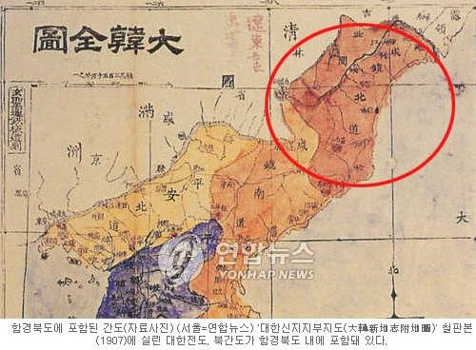
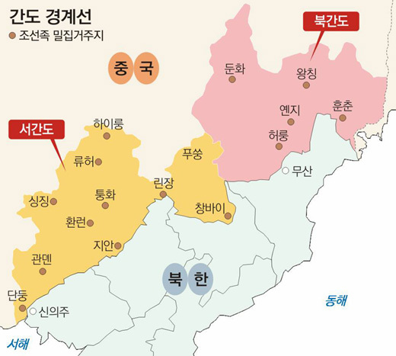
간도를 나타내는 사진
06 ㅣ 10 Presentation Template

Slide 8
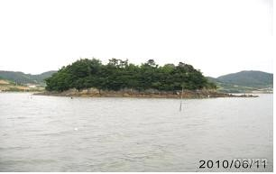
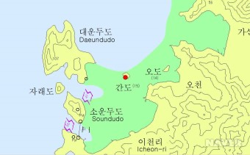
간도를 나타내는 사진
06 ㅣ 10 Presentation Template

Slide 9
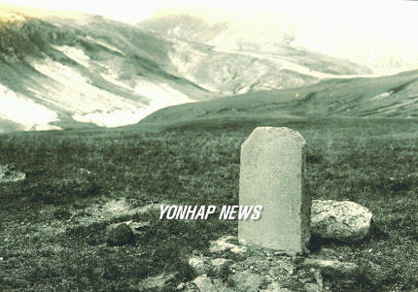
간도의역사 (백두산정계비)
1712년 (숙종 38년)
백두산에 세운 비석으로 조선과 청나라의 국경선을 표시한 경계비이다.
04 ㅣ 10 Presentation Template

Slide 10
간도의역사
중국의 입장
-간도에는 중국의 11개 민족이 거주하고 있습니다. 만약 간도를 한국에 돌려준다면 소수 민족의 분리주의를 통제할 수가 없습니다.
-간도는 한반도,러시아,일본,미국의 관계에서 전략적인 요충지로 손꼽히고 있습니다. 동북아의 중심 위치에 놓인만큼 중국에서도 놓치지 싶지 않을것입니다.
-영토 주권의 확보를 위해서 역시 간도를 놓칠 수 없을것입니다. 중국은 21세기에 새로운 제국으로 도약하려면 ‘영토적 통일성’ 유지하는 것이 가장 중요하다고 보고있습니다.
04 ㅣ 10 Presentation Template

Slide 11
간도의역사
우리나라의 입장
-영토 주권의 확보- 우리 땅을 되찾아야 합니다. 뿐만 아니라 현재 큰 문제가 되고있는 중일 역사 왜곡 역시 바로 잡아야만 합니다.
-간도문제는 통일코리아의 미래와 깊은 관계가 있습니다. 뿐만 아니라 한반도가 동북아의 중심국가가 될 수 있는 기회가 될 것입니다.
-앞서 말한대로 간도는 전략적인 요충지이기 때문입니다.
04 ㅣ 10 Presentation Template

Slide 12
간도에 관한 기록
정재흠

Slide 13
간도에 관한 사서의 기록
<고려사 지리지>- “두만강 밖 700리 되는 공험진의 선춘령에 비석을 세워 경계로삼았다”
<세종실록지리지>- “두만강 경원의 북쪽 700리에 공험진이 있고 동북쪽 700리에 선춘령이 있다”
<동국여지승람 회령도호부편>- “공험진은 백두산의 동북쪽에 있다”
<태백일사 고려국본기>- “두 장군이 선춘령에 이 곳이 고려의 경계다” 라는 비를 세우고, 선춘령은 두만강에서 700리 밖 송화강 근처의 땅이다”라고 기록하고 있다.

Slide 14
간도의 관한 중국의 기록
“간도의 소속 문제는 의심의 여지가 없으며,간도는 원래부터 청국의 영토이다”
“두만강 상의 경계를 측정하기 위한 양국의 경계측정위원을 파견”할 것을 제안했다.
중국은 조선과 중국의 국경은 두만강이며, 단지 미확정으로 남아 있는 두만강 상류의 수원이 홍토수냐, 석을수냐를 측정하면 된다는 주장이다.

Slide 15
간도의 관한 초기 일본의 주장
간도는 한국의 영토이다.
한국인을 중국의 재판에 굴복시키지 말것
중국관헌의 대한국인 세금징수를 인정하지 않을 것이다.
중국관헌이 발하는 대간도의 모든 법령은 통감부 파출소가 승인하지 않을것이다.

Slide 16
간도의 관한 러·일전쟁 후 상황
일본은 러·일전쟁 후 러시아에서 얻은 철도·탄광 등 만주에서의 이권문제가 엇갈리게 되자 양국협상을 통하여 '청나라는 일본이 간도가 청국영토임을 인정하면 만주에 있는 일본의 이권에 대해 양보하겠다'는 확약을 받고, 1909년 9월 4일 한국영토인 간도를 마음대로 청나라에 넘겨 주는 '간도에 관한 청·일협약(간도협약)'을 체결하였다.

Slide 17
간도의 관한 러시아의 기록
1904년 6월 15일 변계선후 장정-대한제국과 청나라가 이범윤을 철수시킬 것을 합의
간도는 청나라의 땅이다.
이범윤을 파견했지만, 여전히 간도는 청나라의 영향력 하에 있었다.

Slide 18
러시아 학자 “간도는 한국 땅이었다!’
1902년 대한제국과 러시아가 간도(間島) 지역에 대한 공동 통치를 규정하는 특별 협약안을 작성했다는 기록이 발견됐다.
러시아의 저명한 동방학자 H.B.뀨네르(1877-1955)의 저서 '한국개관'에 따르면 대한제국과 러시아는 1902년 간도 지역에 대한 공동 통치 특별 협약안을 작성했다.
뀨네르는 1908년 편찬된 '간도문제'(間島問題)라는 책을 인용해 "러시아 정부는 한국에 파견된 자국의 공사 베베르를 통해 이 문제(간도 문제)에서 한국 정부를 지지할 준비가 되어 있었으며, 간도 지역에 대한 한국과 러시아의 공동 통치를 규정하는 특별 협약안이 1902년 이미 양국 정부 간에 작성되었음을 지적하고 있다"고 기술했다.
'간도문제'는 중국의 혁명가 쑹자오런(宋敎仁.1882-1913)의 저서로 추정된다.
러시아가 1902년 당시 대한제국과 간도 지역에 대한 공동 통치 협약안을 작성했다는 것은 국제법상으로 간도가 한국 땅임을 인정한 것으로 볼 수 있어 주목된다.
동북아역사재단 김영수 연구위원은 "러시아가 청나라와 일본을 배제하고 한국과 간도를 공동 통치하려 했다는 것은 한국의 간도 영유권을 인정했음을 보여주는 것"이라고 분석했다.
특히 대한제국과 러시아가 간도 공동통치협약안을 작성했다는 1902년은 대한제국이 이범윤을 간도시찰사로 파견하는 등 간도에 대한 지배력을 강화하려 노력하던 시기였다.

Slide 19
간도분쟁
일반적으로 간도분쟁은 백두산 정계비의 내용을 둘러싼 국경분쟁인 법률적 분쟁으로 알고 있지만, 실제 분쟁의 실상은
백두산 일대의 간도지역에 대한 영유권 분쟁임과 동시에 정치적 분쟁이다.
(한국, 중국, 러시아, 일본이 개입된 정치적 분쟁)

Slide 20
간도 영유권문제의 역사적 배경
장은지

Slide 21
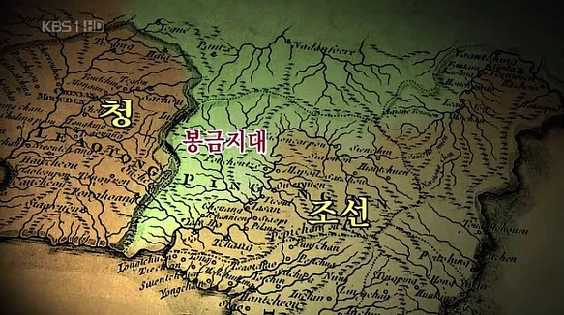
봉금지대

Slide 22
유조변
17세기 만주상황을 연구한 멜리호프(러시아인)의 지도. 빗금친 부분은 청나라 통치 밖의 영토로, 왼쪽 경계가 유조변(버드나무 울타리)이다.

Slide 23
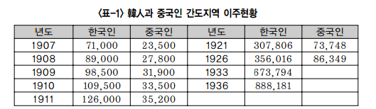
간도지역 이주현황

Slide 24
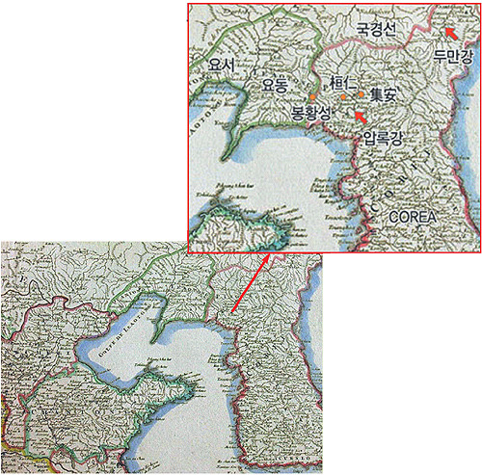
보곤디 지도

Slide 25
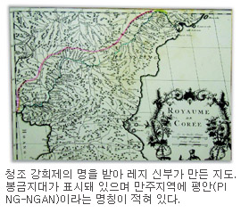
조선왕국지도

Slide 26
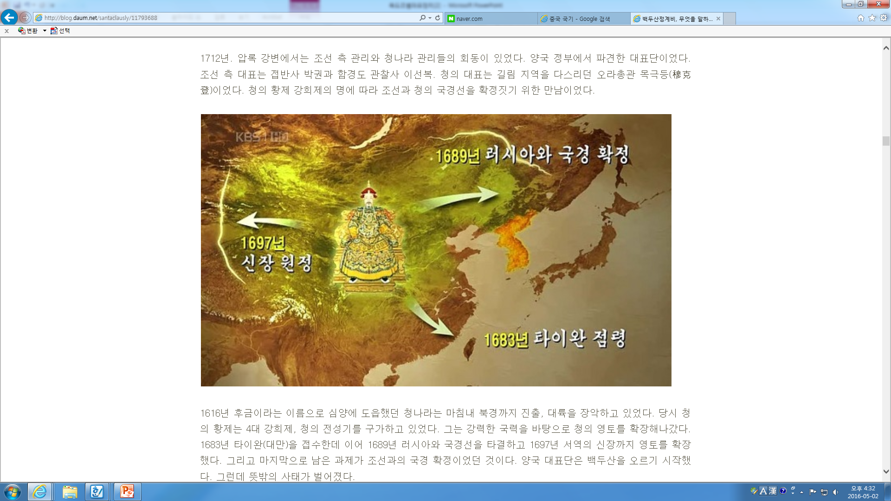
중국 대륙확장

Slide 27
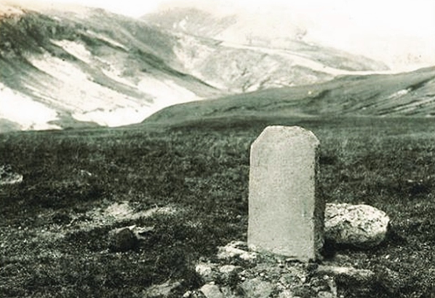
백두산정계비

Slide 28
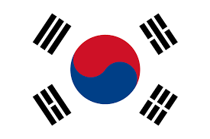
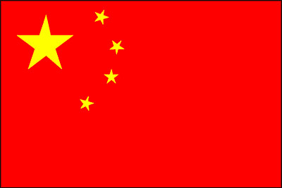
토문강에 대한 인식
송화강
두만강

Slide 29
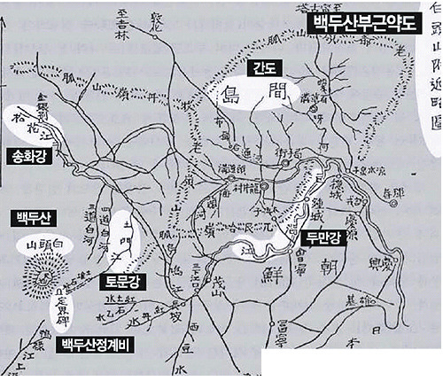
토문강

Slide 30
토문강

Slide 31
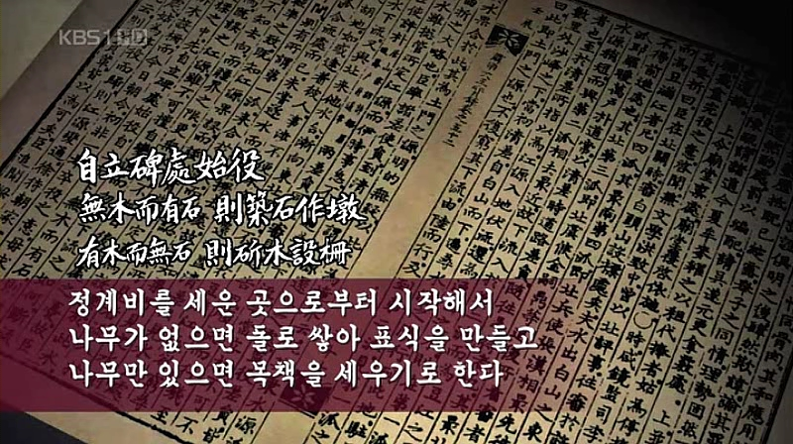
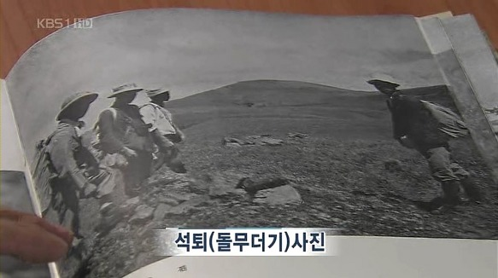
석퇴

Slide 32
간도 영유권 문제제기와
감계회담
안예은

Slide 33
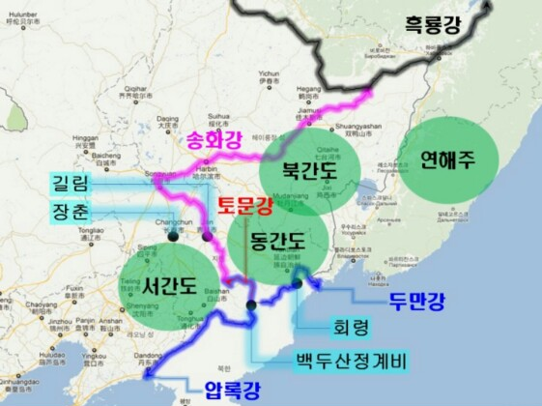
1881년 청나라가 봉금지역을 해제
청나라가 간도를 봉금지역으로 지정

Slide 34
영유권 문제 발생
1883년 청나라가 조선인 철수 요구

Slide 35

조선이 청국에 국경회담 요청

Slide 36
제 1차 감계회담
1885년 1차 감계회담인 을유감계회담
조선측과 청나라 측의 대표들이 만남
조선은 “정계비를 자세히 조사”하여 감계하자
청나라는 두만강의 지류 중 하나를 본류로 정하여 그 줄기를 국경으로 정하자

Slide 37
제 1차 감계회담
청나라 측은 국경선이 두만강임이 분명하다고 말함
조선측은 비문상의 동위토문은 실제 국경과 부합하지 않는다, 정계비 문안이 잘못 작성되었다는 주장
결론이 나지 않았음

Slide 38
제 2차 감계회담
길림과 조선의 계지는 무산 이동 녹둔도에 이르기까지는 도문강이라는 천연의
계한이 있어 이것을 경계로 긋는 데는 추호도 의심할 뜻이 없으나, 무산부터
서쪽의 분수령상의 입비처 까지는 분명치 않으므로 위원을 파견 하여 입회 조사
하겠으니 무산에서 회합할 것인지 회령에서 회담할 것인지 회답하기 바란다.
- 천진 총리각국사무아문, 1887년 4월 7일
국경회담을 재개, 1887년 정해감계회담 혹은 정해감계
청나라로부터 제2차 감계회담을 하자는 공문이 조선에 도착

Slide 39
제 2차 감계회담
1.정계를 홍단수의 수원으로 정하고자 함은 근본적으로 잘못되었다.
2. 홍단수는 소백산 이남에 속하며 조선의 내지이다.
3. 두만과 도문은 일수이고 이류가 아니므로 목극등이 비를 세운대로 토문강으로 정계의 본의를 삼아야 한다.
4. 청측이 주장하는 이른바 서두수가 어윤하이고 홍단수는 홍단하삼지라고 함은 명목이 부합되지 않고 또 신빙할 수도 없으며 이 또한 조선의 내지에 있어 정계비와는 하등 관계가 없다.
4월 8일, 조선은 청나라의 주장에 반하는 답신을 보냄
극등이 세운 비는 변경을 살핀 내용을 적은 비이지 경계를 나누는 비가 아님은 의심할
바가 없다. “서위압록 동위도문” 이라 한 비문 중에 분계라는 글자가 없는 것으로 보
아 이는 당시에 비를 세울 적에 분계처에 세운 것이 아님이 더욱 명백하다.
청나라 측에서는 정식 조회문을 보냄

Slide 40
제 2차 감계회담
조선에서 비를 세울 당시 목극등이 보냈던 문건들 제출
청나라는 국경을 정할 관원을 보내겠다고 연락함
4월 22일에 무산에서 다시 만남
청나라의 최종제안을 이중하가 거절

Slide 41
감계회담
감계를 다시 열자고 청했으나 요청에 응하지 않음
제 3차감계회담은 이루어지지 않았고 간도에 대한 논쟁은 끝내지 못함

Slide 42
감계회담입장
청나라: ‘정계비를 자세히 조사하려면 먼저 두만강의 원류를 찾아보고, 그 비가 두문강의 서쪽에 있으면 ‘서위압록 동위토문'의 증거가 될 것이다.
(* 조청 양국의 경계를 ‘서위압록 동위토문’이라고 한다.)
조선: ‘우리나라 북도에 흉년이 들어서 백성들이 두만강변을 개간하였는데, 청나라의 파병들이 우리 농민의 집을 불사르고 몰아내는데, 정계비로 보아 여기는 우리 농민이 내쫓길 곳이 아니다.’

Slide 43
회담 후 의견이 갈린 양측은 결국 세팀으로 나눠 상류를 보러가기로한다.
그 후에도 청나라는 "기본적인 국경선이 두만강임은 분명하다"는 기존의 주장을 유지하며 "정계비 문안이 잘못 작성되었다"고 주장했다.
그에 반해 조선은 "두만강 상류"는 국경선 획정의 대상이 될 수 없다고 반박한다.
이대로 명확한 결말이 나지 않은 채, 1887년 2차 감계회담을 열게된다.

Slide 44
2차 감계회담
대화 내용을 요약!
1. 조선은 회담 내내 정계비에 근거하여 홍토수가
"옛날부터 의 원래 국경"이라고 주장했다.
한편 청나라는 정계비의 가치 자체를 무시하려 했다.
2. 홍토수가 올바른 국경이라는 논리는 감계회담이
이루어지기 전부터 조선 조정이 청나라 조정에
꾸준히 제기한 것이다.
3. 그러나 청나라는 홍토수보다 더 남쪽으로 국경을
내리기를 원했기 때문에 조선의 주장을 거부하고
감계회담을 요구한 것이다(받아들이면 회담을 할
필요가 없다)
4. 조선은 홍토수가 국경이라는 근거로 목극등의 기록, 청나라 지도, 조선 지도를 제출했다.

Slide 45
청나라 대표단의 최종제안
이라고 할 수 있었던 안을
이중하가 거절하자 결국
1887년의 감계회담도 성과 없이 끝나게 되었다.

Slide 46
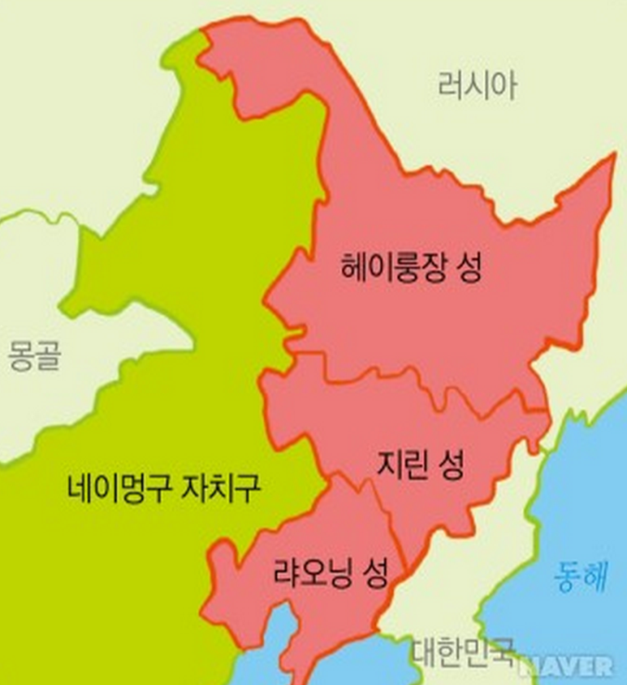
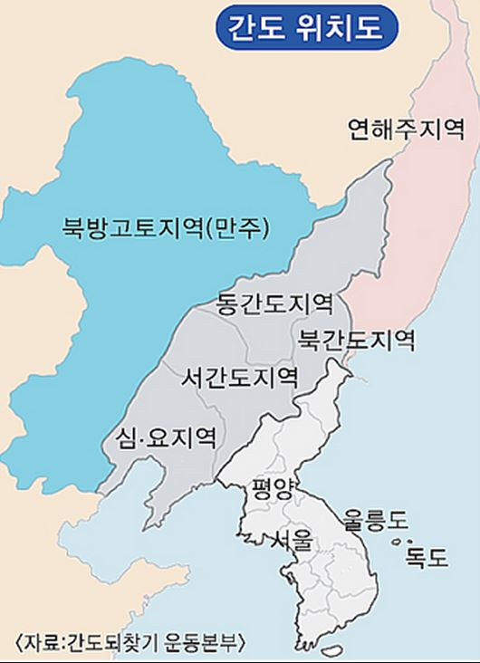
동북공정
중국에서 만주 지방의 역사, 지리, 민족적 문제 따위를
연구하는 국가적 사업 명칭

Slide 47
중국 국경 안에서 전개된 모든 역사를 중국 역사로
만들기위해 2002년부터 중국이 추진한 동북쪽
변경지역의 역사와 현상에 관한 연구 프로젝트
간단히 말해 중국의 국경 안에서 전개된 모든 역사를
중국의 역사로 편입하려는 연구 프로젝트이다.
2002년부터 2006년까지 5년을 기한으로 진행되었으나,
그 목적을 위한 역사왜곡은 지금도 진행중입니다

Slide 48
동북공정을 통해…
사전에 간도를 중국사로 공언해 둠으로써
북한의 붕괴나 남북통일 등 향후의 상황변화에 대비
통일한국의 만주지역에 대한 영향력 확대를
미리 차단하려는 의도
한반도에 대한 개입 여지를 간도를 통해 확보해 두려는 사전 포석
간도지역의 영유권에 대해서는 국제법적 논란이 생길 수 있다는 것에 중국이 미리 대책을 세운 것

Slide 49
감계회담의 문제점과효력
감계회담이란?
2. 감계회담의 문제점
1차, 2차
3.

Slide 50
감계회담
감계회담 이란?
勘界會談
조선과 청국의 대표들이 양국간의 국경을
현지에서 조사하여 결정하는 회의

Slide 51
1차 진행과정과 문제점
감계회담의 발단
변화된 청국의 국경 정책에 대한 조선 정부의 대응에서 시작
간도 지역의 청국관원들이 조선인들을 핍박하면서 청국령임을 확정
간도의 조선인들이 백두산정계비의 내용에 따라 간도는 조선령이라는 것을 청국에 주장해달라는 내용으로 조선 정부에 요청
조선 정부에서는 국경분쟁을 해결하기 위해 안변부사였던 이중하를 토문감계사로 임명, 교섭아문 주사 조창식을 토문감계종사관으로 삼아 감계회담을 개최

Slide 52
1차 진행과정과 문제점
1차 감계회담 (勘界會談)
→ 을유감계회담 (乙酉勘界會談)’,
9월 30일과 10월 1일에 회령부의 공당(公堂)에서 열림
“감계를 위해 먼저 숙종대 백두산정계비를 세우면서 작성한 문건을 길림장군의 관서내에서 확인해 줄 것”
이중하
청
“문서가 유실되어 남아 있지 않다.
백두산정계비말고 도문강 변계(圖們江邊界) 감정(勘定)을 요청한다.”

Slide 53
1차 진행과정과 문제점
이중하
“조선인들이 경작한 곳은 양국 간의 절충지대다.”
“그곳은 강희제가 조선과 청국의 강역을 획정한 백두산정계비에 따라 조선 땅으로 입증되었으므로 조선인들이 월경하여 정착한 것.”
청
“비석에서 말하는 토문강은 동해로 흐르는 두만강이며, 그렇기 때문에 비석보다는 두만강의 상류를 조사해야 한다.”

Slide 54
1차 진행과정과 문제점
이중하
청
이중하
청
이중하
.
.
.
양측의 주장만 되풀이.
합의점은 물론 결론도 없이 11월말 막을 내리게 됨

Slide 55
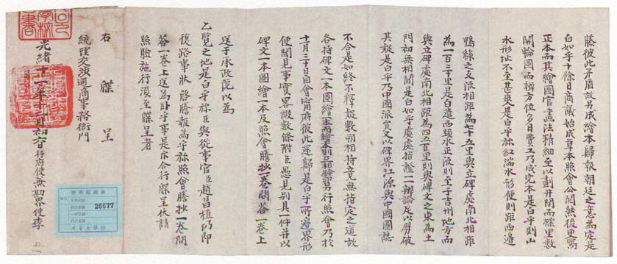
1차 진행과정과 문제점
을유감계회담 보고문서(규장각 소장)

Slide 56
2차 진행과정과 문제점
2차 감계회담 (勘界會談)
→ 정해감계회담 (__勘界會談)’,
1885년의 감계회담 이후 2년 만인 1887년 2차 감계회담이 열림
2차 회담은 1887년 4월 5일부터 윤4월을 거쳐 5월 19일까지 2개월 반에 걸쳐 진행
감계회담의 장소는 1차 때와 같이 조선측에서 열림
회령과 장파(長坡)를 오가며 3회에 걸쳐 이루어짐

Slide 57
2차 진행과정과 문제점
정해 감계회담도 1차 감계 때와 마찬가지로
양국의 논리만 주장할 따름이어서 큰진척X
BUT, 1차 회담 때와 달리
이중하
“토문강의 경계를 송화강으로 삼는것을 포기하겠다.”

Slide 58
2차 진행과정과 문제점
이중하
“청국의 주장처럼 도문과 두만이
같은 강임에는 동의하겠다.”
“하지만 토문강은 두만강과 달리
두만강으로 흘러 들어가는 상류의 한 지류가 맞다.”
청
“두만강의 상류를 조사한다는 미명하에
함경도에 위치한 서두수를 조사하자.”
회담은 결렬에 가까운 파장을 겪음

Slide 59
청·일 간도협약
간도협약 이란?
간도협약의 내용
간도협약이 체결된 이유
간도협약이 무효인 이유

Slide 60
1. 간도협약이란?
일제는 청나라와 간도문제에 관한 교섭을 벌여
오다가 남만주철도 부설권과 푸순 탄광 채굴권을
얻는 대가로 간도를 청나라에 넘겨주는 협약

Slide 61
2. 간도협약의 내용
생명·재산의 보호와 납세, 기타 일체의 행정상의 처우는 청국민과 같은 대우를 받는다.
청나라는 간도 내에 외국인의 거주 또는 무역지 4개처를 개방한다.
장래 지린·창춘철도를 옌지 남쪽까지 연장하여 한국의 회령 철도와 연결한다.

Slide 62
2. 간도협약의 내용
한·청 양국의 국경은 토문강으로서 경계를 이룬다.
일본 정부는 간도를 청나라의 영토로 인정하는 동시에 청나라는 토문강 이북의 간지를 한국민의 잡거구역으로 인정한다.
잡거구역 내에 거주하는 한국민은 청나라의 법률에 복종한다.

Slide 63
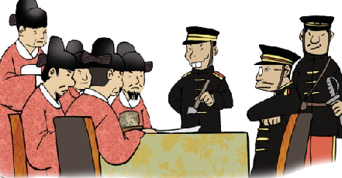
① 을사조약
3. 간도협약이 체결된 이유

Slide 64
3. 간도협약이 체결된 이유
1905년 일제는 대한제국의 외교권 박탈을 위해 을사조약을 체결
을사조약의 내용 때문에 외교권이 박탈 된 대한제국 대신 일본이 대신 간도협약을 청과 체결함으로 써 간도가 청의 땅으로 귀속됨

Slide 65
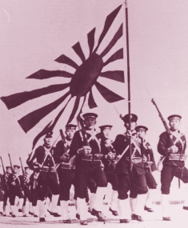
3. 간도협약이 체결된 이유
② 만주침략 및 항일운동 방해

Slide 66
3. 간도협약이 체결된 이유
간도협약으로 만주침략을 위한 기지를 건설하고 남만주의 이권을 차지 가능
항일운동은 주로 간도 쪽에서 일어 났기 때문에 간도에 일본총영사관을 설치 하여 항일운동을 방해할 수 있음

Slide 67
4. 간도협약이 무효인 이유
② 대일 평화조약
세계 2차대전이 끝내기 위하여 연합국과 일본이 맺은 조약
전쟁에서 패한 일본은 을사조약 및 간도협포함하여 침략과정에서 체결된 모든 조약 및 이권 및 특혜를 무효 또는 원상복귀 시킨다는 조약을 체결

Slide 68
8. 조중변계와 간도 되찾기운동
21315456김도희

Slide 69
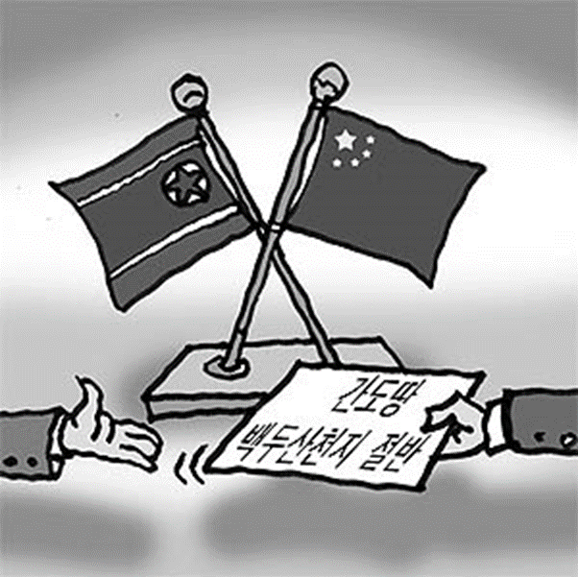
조중변계 조약
조중 변계 조약은 1962년 10월 12 조선민주주의인민공화국과 중화인민공화국 양국이 평양에서 체결한 국경 조약으로, 1964년 3월 20일 베이징에서 양국이 의정서를 교환함으로써 발효되었다.

Slide 70
조중변계조약의 내용
조중 변계 조약은 백두산, 압록강, 두만강 그리고 황해 영해(領海)의 국경선에 관한 내용을 적고 있다.
조약문에 따르면 백두산 천지의 경계선은 '천지를 둘러싸고 있는 산마루의 서남쪽 안부로부터 동북쪽 안부까지를 그은 직선'으로 하고 있다.
또한, 조약에는 압록강과 두만강의 경계 및 두 강의 하중도와 사주의 귀속에 관한 내용도 담고 있다.

Slide 71
역사적 배경
조선과 청나라는 제1차 감계회담(1885년)에서는 백두산정계비에 쓰여진 동위토문(東爲土門)의 "토문(土門)"이 두만강을 뜻하는 것인지에 대하여 양측이 다투었다. 당시 조선측은 정계비의 위치상 '토문은 두만강과 별개의 강이다'고 주장하였고, 청측은 양국의 기본적인 국경선이 두만강이라는 전제하에 '토문은 곧 두만강을 지칭한다'고 주장하였다.
제2차 감계회담(1887년)에서 조선측은 백두산 산정(山頂)에서 가장 가까운 두만강 상류인 홍토수(紅土水)를 국경으로 할 것을 주장하였고, 청측은 북포태산(北胞胎山)에서 발원하는 두만강의 지류인 홍단수(紅端水)를 국경으로 주장했다가 조선측 대표인 이중하의 논리에 밀리자 홍토수의 남쪽 지류인 석을수(石乙水)를 경계로 삼자고 수정제의하였다.

Slide 72
조약의 의의와 한계
의의
조중 변계 조약은 백두산의 국경을 자연 경계인 천지로 하고 그 동쪽 국경을 천지에서 가장 가까운 두만강 상류인 홍토수로 하는 자연스러운 국경을 정함으로써 19세기 후반부터 한 세기 동안 논란을 이어 온 백두산과 두만강 상류의 국경선을 명확히 획정했다는 데에 의의가 있다.
한계
조중 변계 조약은 조선민주주의인민공화국과 중화인민공화국 양측이 모두 비밀로 하였기 때문에 그 구체적 내용은 1999년까지 세상에 알려지지 않았다. 이 조약은 양국이 모두 그 체결을 공식적으로 인정한 바 없는 비밀 조약이므로 한반도 통일 과정이나 그 이후에 국경 분쟁의 불씨가 될 가능성을 배제할 수 없다.
한계
냉전시대였던 1980년대 초에 백두산 천지(天池)를 북·중 양측이 분할했다는 사실이 한국 사회에 알려진 후 한동안 한국전쟁 참전의 대가로 북측이 천지의 절반을 중국측에 할양했다는 주장이 신뢰할 만한 근거 제시 없이 대북(對北) 불신감에 의존해 사실처럼 받아들여지기도 했으며, 현재도 북측이 토문(土門)을 국경으로 주장하지 않아 간도(間島)의 영유권을 포기했다는 식의 부정적인 평가가 없지 않다

Slide 73
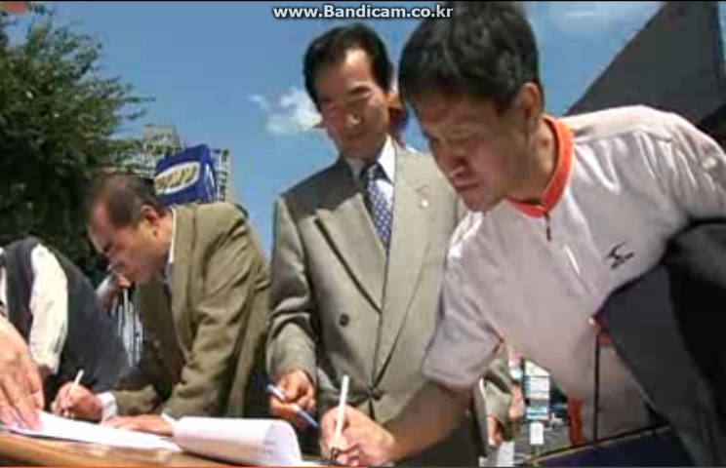
간도 되찾기 운동
-시민단체활동과 서명운동

Slide 74
정부가 해야할 노력
1.간도협약 무효를 중국에 공식적으로 통고하도록
해야 한다.
2. 간도협약을 무효화 시키고 간도 협약 이전의
영유권 분쟁 상태로 만들어 놔야 한다.
3. 간도협약 무효결의안을 국회 상임위를 걸쳐
국회 본위회 에서 반드시 통과 시켜야한다.

Slide 75
홍보와 조직적 활동 전개의노력
남한과 북한이 분단되어 있어도 간도 되찾는 운동은 전략적으로 접근하여야 된 다.
- 통일이 되기 이전과 통일된 이후의 두 단계를 설정해서 각기 다른 운동 방식을 전개 해야 한다.
-한국 영토를 한반도와 부속도서로 한정한 헌법
제3조의 내용을 북방영토를 포함한 내용으로
수정 하는 것이 좋다.
.

Slide 76
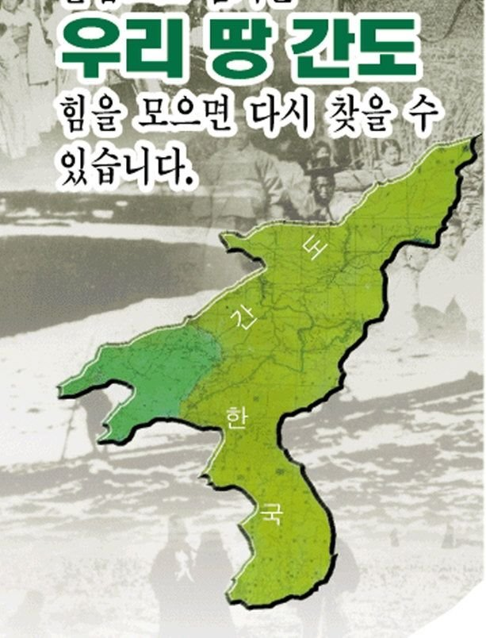
간도에 대해 관심을 가져야 하는 이유
첫째, 한국정부는 간도협약 무효를 중국에 공식적으로 통고하여 간도협약을 무효화시키고 간도지역을 간도 협약 이전의 영유권 분쟁의 상태로 만들어야 한다.
둘째,간도에 대한 대국민 홍보를 좀 더 적극적으로 전개해야 한다.

Slide 77
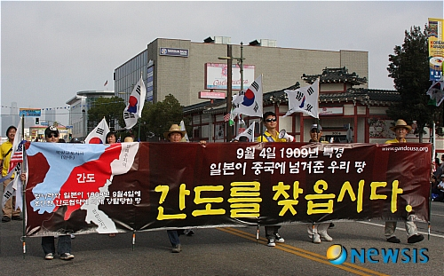
간도에 대해 관심을 가져야 하는 이유
-셋째, 간도 영유권 분쟁이 일어날 때 주민의 의사가 결정적인 변수가 될 것에 대비해 간도 동포의 인구 감소를 막고 그들에게 민족의식과 역사의식 등을 고취시켜야 하다.
-넷째, 국제사법재판소에서 유리하게 해결하기 위해 국제적 협력을 강화해야 할 것이다.

Slide 78
우리가 간도를 되찾아야하는 이유
1) 민족건국의 발상지이자 동양문화의 시원지이기
때문이다.
2) 간도는 동북아의 전략적 요충지이기 때문이다.
3) 재중동포의 위상확립과 민족정체성 회복을 위해 간도를 되찾아야 한다.
4)민족의 역사, 문화 및 동질성의 회복

Slide 79
간도를 되찾아야 하는 이유
5) 장래 우리 민족의 생존공간으로서 절대적으로 필요한 지역이 간도지역이기 때문
6) 우리가 간도영유권을 주장하지 않으면 중국의 취득시효를 인정해주는 결과를 초래하기 때문
7) 간도영유권 주장은 우리가 마땅히 주장해야 할 권리임과 동시에 1992년 굴욕 외교였던 한중수교 관계의 청산이기 때문

Slide 80
감사합니다.

